Slide 1
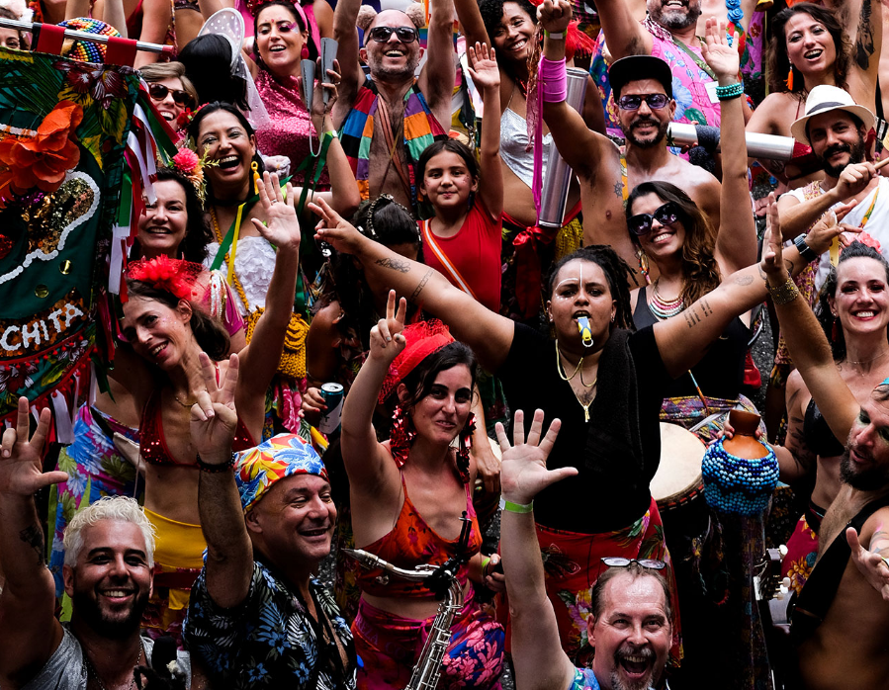
Право на вечеринку – Право на карнавал и государственная политика в отношении уличного карнавала в городе Сан-Паулу
Guilherme Varella
professor da Faculdade de Comunicação da Universidade Federal da Bahia (UFBA). Doutor em Direito pela USP

Slide 2
Карнавал - это культурное проявление, которое является правом и свободой
Существует не так много работ о карнавале с юридической точки зрения;
литература всегда отдавала предпочтение более социологическому или антропологическому подходу

Slide 3
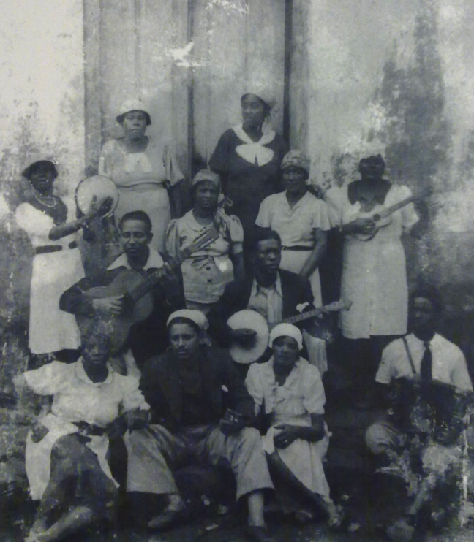
В Сан-Паулу уличный карнавал, если можно так выразиться, официально родился в 1914 году. Это был год, когда появилась группа Cordão da Barra Funda — тип группы, которая пользовалась успехом в то время, когда подавляющее большинство участников гуляний составляли представители рабочего класса.
Однако на протяжении всего XX века история карнавальных групп, а также появившихся позже блоков, была связана не столько с разгулом, сколько с репрессиями со стороны правительства, поощряемыми элитой, которая считала карнавал беспорядком, противоречащим идеалам современности, импортированным из Европы того времени.
После десятилетий существования на периферии, с ограничениями, которые делали практически невозможным официальный выход на улицы, кварталы обрели новую жизнь в Сан-Паулу в 2013 году, когда городское правительство прекратило бюрократическую волокиту и начало поддерживать уличный карнавал.

Slide 4
Карнавал — это народное явление, связанное с матрицами формирования нашей идентичности, нематериальное наследие разнообразных измерений в Бразилии, набор художественных языков. Поэтому это связано с сохранением нашей идентичности
право на культурные проявления наравне с такими вопросами, как образование и жилье.

Slide 5
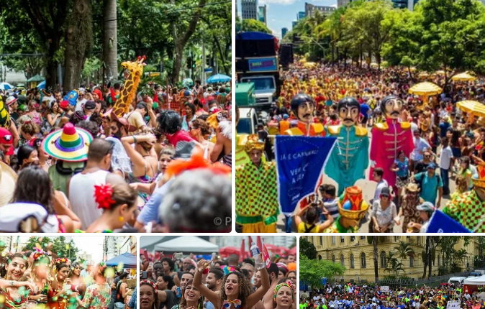
Сказать, что карнавал - это право, означает ограничить определенное пространство, в котором происходит действие государства; от обязательств гарантировать объективные условия для его реализации до государственной политики, направленной в этом направлении.
Правила и руководящие принципы, включенные в правовую систему, следуют за фактами: «закон» следует за историей.

Slide 6
Трансгрессия - феномен перехода непроходимой границы, прежде всего — границы между возможным и невозможным.
Юридические знания должны учитывать все эти изменения. Это касается понятия порядка. И идеи трансгрессии, поэтому карнавал как событие можно охарактеризовать как «ритуал бунта», то есть момент, в котором социальный порядок переворачивается, «оспаривается».

Slide 7
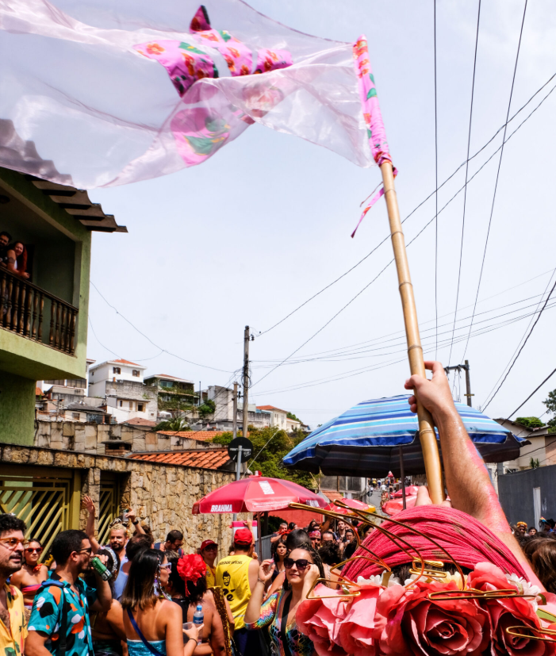
Право на город — это совокупность прав, платформа для требования того, чтобы проживание в городе обеспечивало больше сосуществования, общительности и использования общественного пространства. Карнавал, радикально занимающий общественное пространство своими платформами, реквизитом, музыкой и людьми, становится привилегированным вектором для проецирования права на город. Как политическое упражнение, это также основополагающее право на протест и объединение. Блок выходит на улицы с политическим посланием, песней, которая требует, критикует и снова критикует, позицией, оспаривающей мораль и статус-кво. Он размещает тела на улице в непривычном для них виде: разодетые, пьяные, без повседневной одежды и поведения. Карнавал несет в себе огромный политический смысл. Все эти аспекты составляют право на веселье, право на осуществление культурного самовыражения.

Slide 8
Порядок и беспорядок — это две стороны одной медали.
Наш Юридический аргумент идет в направлении устанавливления порядка, в котором структурируются празднества.
Свобода выражения мнений и право на развлечения гарантированы, но символическое нарушение ограничено четко определенными параметрами.
Таким образом, порядок и беспорядок — это две стороны одной медали.

Slide 9
«Direito à Folia» (Аламеда, 2024) Guilherme Varella
1. КАРНАВАЛ, КУЛЬТУРА И ОБЩЕСТВО 47
1.1 Культурный феномен карнавала 49
1.2 Страна карнавала или карнавал страны? 74
1.3 Город во время карнавала: виды празднования 106
1.4 Уличный карнавал Сан-Паулу 109
2. ПРАВО НА УЛИЧНЫЙ КАРНАВАЛ
2.1 Право и культура 135
2.2 Конституционное присутствие культуры 139
2.3 Культурные права 143
2.4 Карнавал как право на нематериальное наследие 158
2.5 Карнавал: права и свободы 167
2.6 Уличный карнавал как право на город 189
2.7 Карнавальное напряжение: карнавал как права в столкновении 202
2.8 Право на веселье 217
3. ГОСУДАРСТВЕННАЯ ПОЛИТИКА УЛИЧНОГО КАРНАВАЛА В САН-ПАУЛУ
3.1 Конфигурация уличного карнавала Сан-Паулу как государственной политики 225
3.2 Маяк: открытие уличной карнавальной политики 233
3.3 Антимодель публичной политики для уличного карнавала 240
3.4 Новое видение мэрии в отношении культуры и города 255
3.5 Политические и культурные основы 263
3.6 Правовые и институциональные механизмы уличного карнавала 272
3.7 Фазы государственной политики уличного карнавала 290
3.8 Измерение карнавальной политики 332
3.9 Комментарии к другим карнавалам: Рио, Сальвадор и Ресифи-Олинда 359
3.10 Теперь всё пойдёт? Государственная политика в отношении уличного карнавала 364

